Slide 1
ИТОГИ РАБОТЫ
ЛЕСНОГО ОБРАЗОВАТЕЛЬНОГО КЛАСТЕРА
РЕСПУБЛИКИ КОМИ В 2024 ГОДУ
г. Сыктывкар, 12 февраля 2025 года

Slide 2
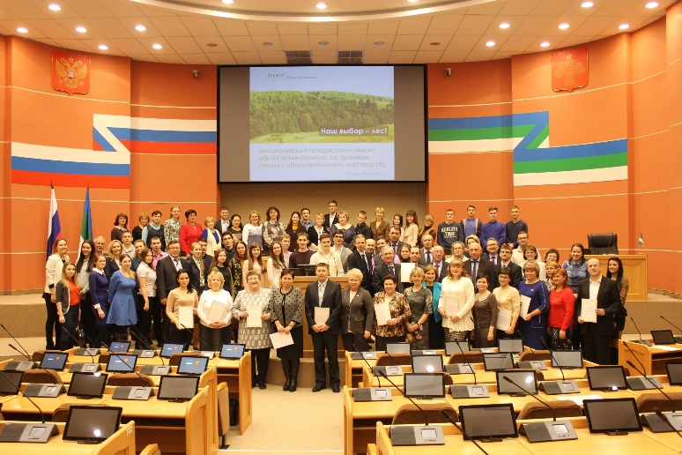
Лесной образовательный кластер Республики Коми
11 февраля 2011 года подписано соглашение о создании Лесного образовательного кластера Республике Коми (далее – ЛОК РК)
ЛОК РК – базовая площадка для системной многоуровневой и непрерывной подготовки кадров для отраслей лесного комплекса не только республики, но и в целом страны.

Slide 3
УЧАСТНИКИ ЛОК РК
ВУЗЫ
Сыктывкарский лесной институт (филиал) ФГБОУ ВО «Санкт-Петербургский государственный лесотехнический университет имени С.М. Кирова»
ФГБОУ ВО «Ухтинский государственный технический университет»
ФГБОУ ВО «Сыктывкарский государственный университет им. Питирима Сорокина»
СПО
ГПОУ «Сыктывкарский лесопромышленный техникум»
ГПОУ «Сыктывкарский торгово-экономический колледж»
ГПОУ «Сосногорский технологический техникум»
ГПОУ «Сыктывкарский политехнический техникум»
ГПОУ «Сыктывкарский кооперативный техникум»
В ДРУГИХ РЕГИОНАХ
ГПОУ «Сыктывкарский автомеханический техникум»
ГПОУ «Сыктывкарский гуманитарно-педагогический колледж имени И. А. Куратова
ОГБПОУ «Асиновский техникум промышленной индустрии и сервиса»
ГПОУ «Коми республиканский агропромышленный техникум имени Н. В. Оплеснина»
ОГБПОУ «Томский лесотехнический техникум»
ГПОУ «Печорский промышленно-экономический техникум»
ШКОЛЫ
МАОУ «Средняя общеобразовательная школа № 35 с углубленным изучением отдельных предметов» г. Сыктывкар
МОУ «Средняя общеобразовательная школа № 15» г. Сыктывкар
МАОУ «Средняя общеобразовательная школа № 36 с углубленным изучением отдельных предметов» г. Сыктывкар
МАОУ «Средняя общеобразовательная школа № 33» г. Сыктывкар
МОУ «Сторожевская средняя общеобразовательная школа»
МОУ «Средняя общеобразовательная школа №3» г. Печора
ДОП. ОБРАЗОВАНИЕ
ГУДО РК «Республиканский центр экологического образования

Slide 4
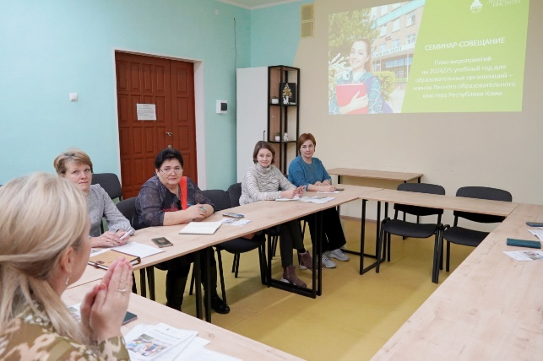
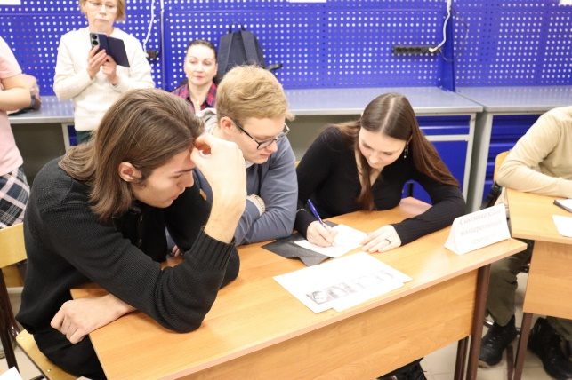
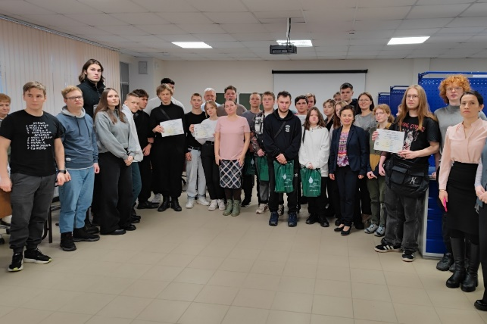
СОТРУДНИЧЕСТВО КОЛЛЕКТИВОВ ЛОК РК
Работа в Государственных аттестационных комиссиях;
Участие преподавателей вузов в жюри и конкурсных комиссиях на мероприятиях среднего профессионального образования;
Подготовка сопряженных программ обучения;
Объединение преподавателей физики среднего профессионального образования и высшего образования;
Обмен опытом, мастер-классы.

Slide 5
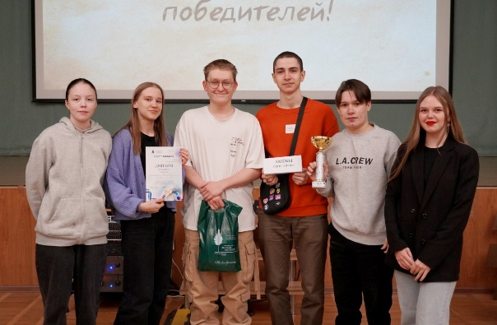
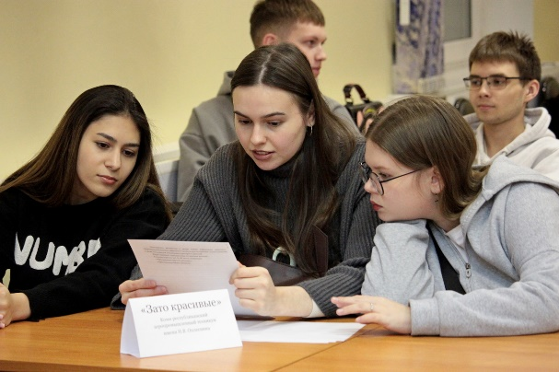
СОВМЕСТНАЯ
НАУЧНАЯ ДЕЯТЕЛЬНОСТЬ
Научно-практическая конференция «Февральские чтения»;
XIV Всероссийская молодежная научно-практическая конференция «Исследования молодежи – экономике, производству, образованию»;
Олимпийская неделя (химия, математика, физика, электротехника, экологические основы природопользования);
Интеллектуальный Квиз «Великие научные открытия»
Кейс марафон «Наука и бизнес»
ОКТЯБРЬ 2025 Г.
Межрегиональный студенческий научно-практический форум «Перспективы развития лесного комплекса»

Slide 6
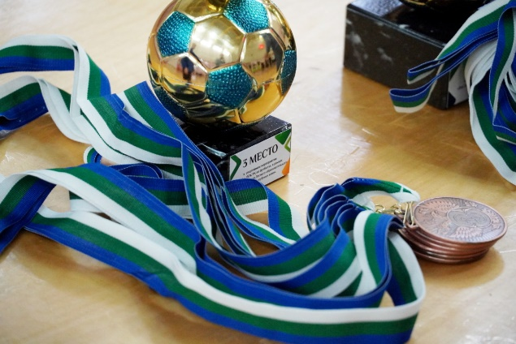
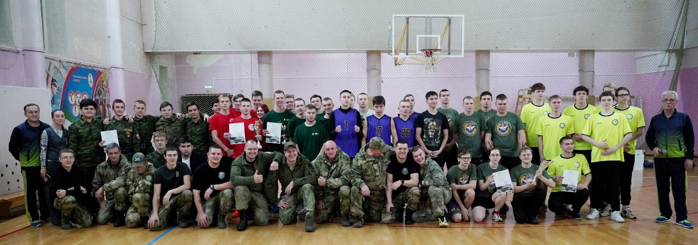
СОВМЕСТНАЯ РАБОТА ЛОК РК
Фестиваль спорта (мини-футбол, баскетбол, волейбол);
Спортивное мероприятие «Лесные игры», посвященное памяти Ю. В. Тулиголовца;
Совещание ответственных за профориентационную работу студентов ЛОК РК

Slide 7
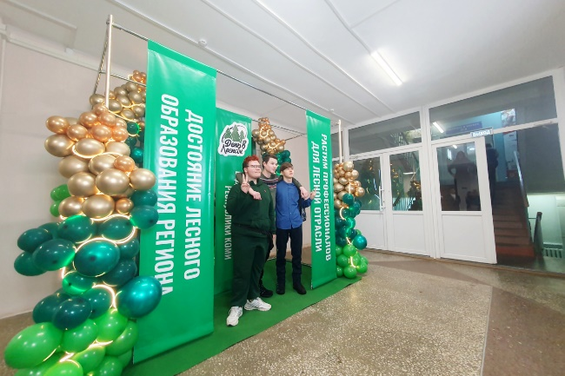
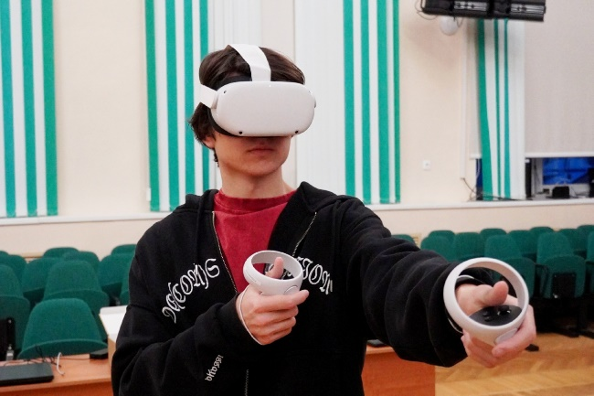
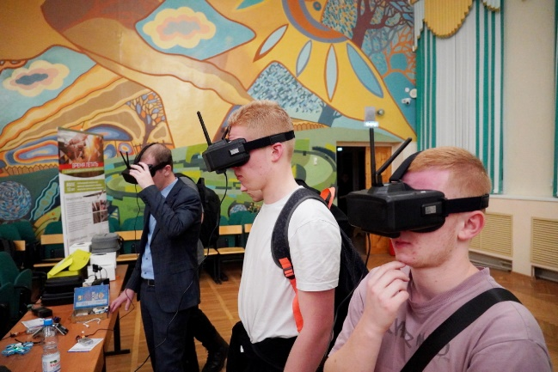
СОВМЕСТНАЯ РАБОТА ЛОК РК
Проект «Республиканская школа юного лесовода»;
Профориентационное мероприятие «День в Лесном - 2024».

Slide 8
ВЫПУСКНИКИ ЛОК РК
поступившие в СЛИ в 2024 году
Учебное заведение | Форма обучения
 | Очная (чел.) | Заочная (чел.)
ГПОУ «Сыктывкарский лесопромышленный техникум» | 24 | 19
ГПОУ «Сыктывкарский политехнический техникум» | 42 | 38
ГПОУ «Сыктывкарский автомеханический техникум» | 21 | 15
ГПОУ «Коми республиканский агропромышленный техникум имени Н. В. Оплеснина» | 17 | 10
ГПОУ «Сыктывкарский торгово-экономический колледж» | 8 | 6
ГПОУ «Сыктывкарский гуманитарно-педагогический колледж имени И. А. Куратова | 9 | 4
ГПОУ «Сыктывкарский кооперативный техникум» | 5 | 5
ГОУ СПО «Печорский промышленно-экономический техникум» | - | 3
ГОУ НПО «Сосногорский технологический техникум» | - | 2
На очной – всего 126 чел. (55%) На заочной – 102 чел. (65%)

Slide 9
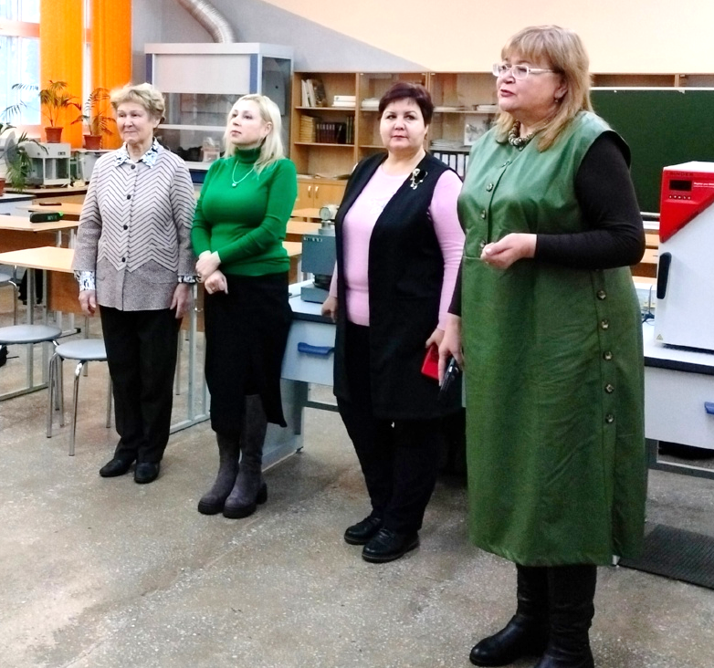
ФЕДЕРАЛЬНЫЙ ПРОЕКТ
В Республике Коми проект реализуется на базе ГПОУ «Сыктывкарский лесопромышленный техникум» при финансовой поддержке АО «Сыктывкарский ЛПК» и ООО «Лузалес».
ПРЕИМУЩЕСТВА ПРОГРАММЫ:
Актуальная рабочая профессия в короткие сроки;
Учеба с упором на практику и информационные технологии;
Современные мастерские и высокотехнологичное оборудование;
Стажировки и трудоустройство в ведущие отраслевые компании страны;
Компетентные преподаватели с опытом практической работы;
Программы обучения, разработанные совместно с работодателями.
Целью проекта является создание единого образовательно-производственного кластера, объединив республиканские образовательные организации и предприятия.

Slide 10
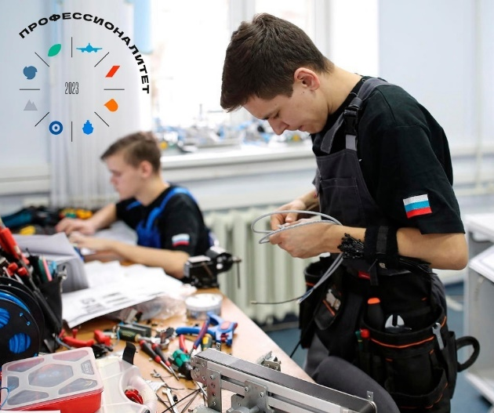
ФЕДЕРАЛЬНЫЙ ПРОЕКТ
В Республике Коми проект реализуется на базе ГПОУ «Сыктывкарский автомеханический техникум»
ПРЕИМУЩЕСТВА ПРОГРАММЫ:
Актуальная рабочая профессия в короткие сроки;
Учеба с упором на практику и информационные технологии;
Современные мастерские и высокотехнологичное оборудование;
Стажировки и трудоустройство в ведущие отраслевые компании страны;
Компетентные преподаватели с опытом практической работы;
Программы обучения, разработанные совместно с работодателями.
Целью проекта является создание единого образовательно-производственного кластера, объединив республиканские образовательные организации и предприятия.

Slide 11
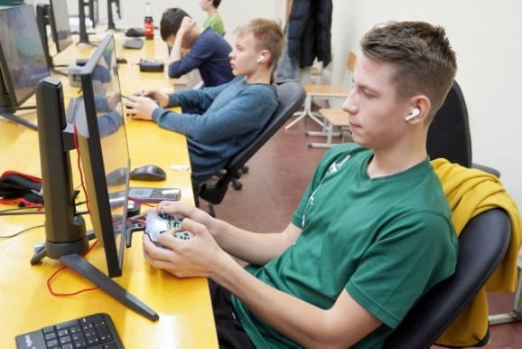
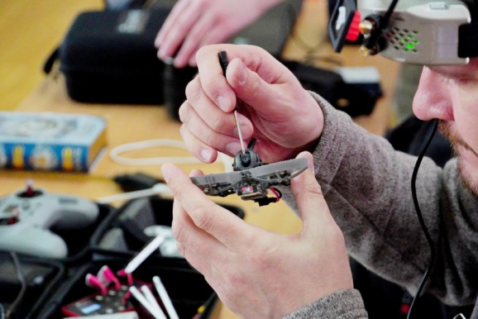
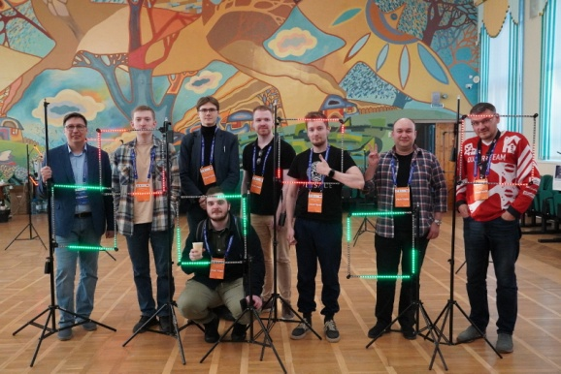
ИННОВАЦИИ В ОБРАЗОВАНИИ
Беспилотные авиационные системы (БАС)
Развитие киберспорта
В 2024 году в республике прошла серия турниров по управлению дронами. Команды членов ЛОК РК впервые приняли участие в федеральных турнирах.
Новое обучение
Состоялся второй набор на профильное обучение в САТ. По трем направлениям подготовки в СЛИ добавлена дисциплина по БАС. Обновлялась техническая база и программные возможности.
Новое сотрудничество
СЛИ и САТ стали партнерами регионального филиала Федерации гонок дронов России. Это в т.ч. открывает возможности по обучению в Академии федерации.

Slide 12
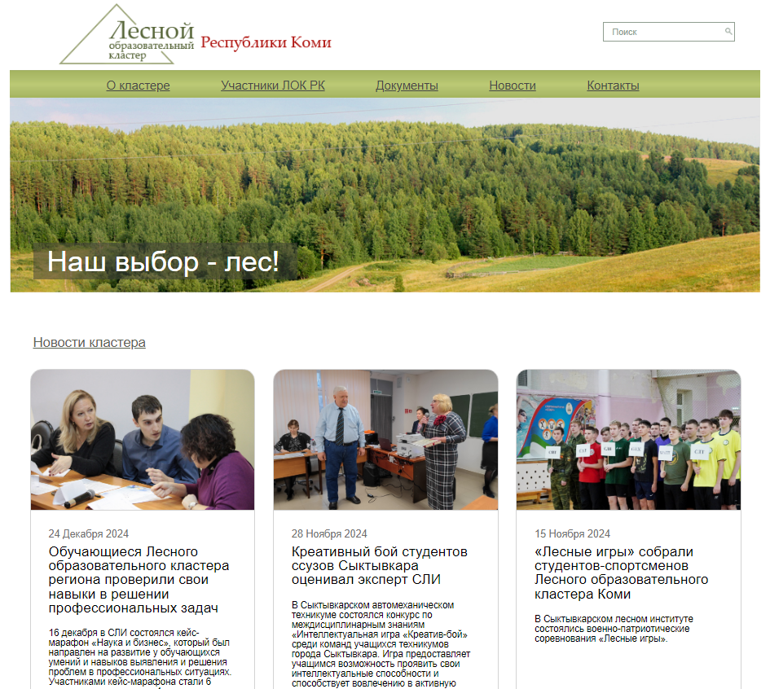
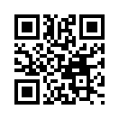
ИНФОРМАЦИОННЫЙ РЕСУРС
lokrk.ru

Slide 13
ЗАДАЧИ НА 2025 ГОД
Десятилетие науки и технологий (2022 – 2031 гг.) (Указ Президента РФ от 25 апреля 2022 г. № 231);
Год защитников Отечества (2025 г.) (Указ Президента РФ от 16 января 2025 г. № 28 «О проведении в Российской Федерации Года защитника Отечества»);
Год Героев Республики Коми (2025 г.);
Реализация совместных мероприятий в рамках федерального проекта «Развитие системы поддержки молодежи («Молодежь и дети»)» национального проекта «Образование»;
Выстраивание сквозного взаимодействия школа – колледж – вуз – работодатель в целях формирования бесшовной профессиональной траектории для молодежи Республики Коми
Обмен эффективными практиками по созданию единой, сквозной системы подготовки технических кадров;
Использование цифровых решений для повышения эффективности в подготовке инженерных кадров.

Slide 14
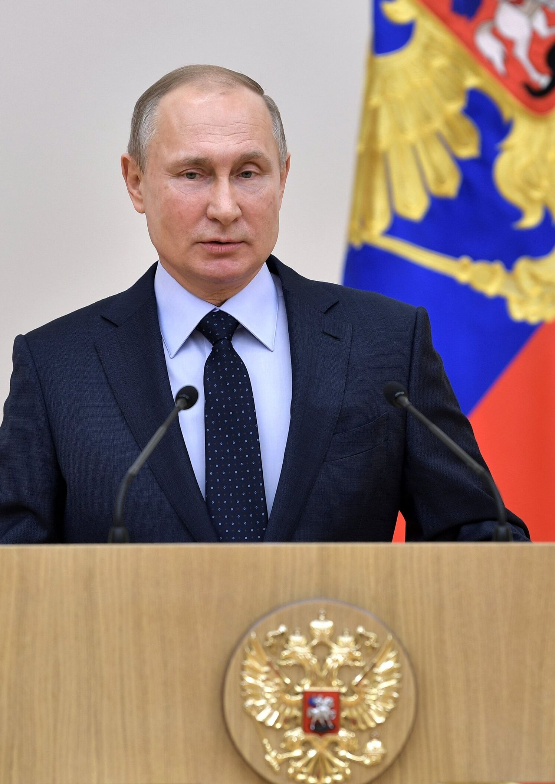
«Подготовить инженерные кадры – одна из важнейших задач для всех уровней образования»
В. В. Путин,
Президент Российской Федерации

Slide 15
СПАСИБО ЗА ВНИМАНИЕ!

